Slide 1
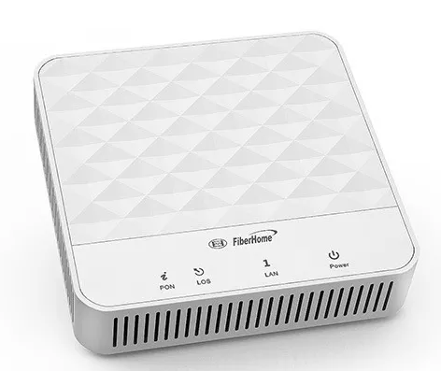
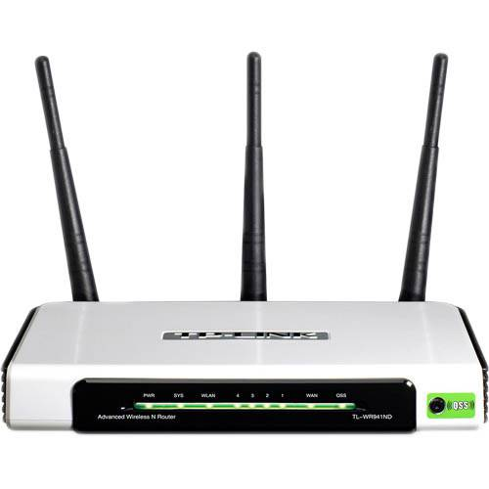
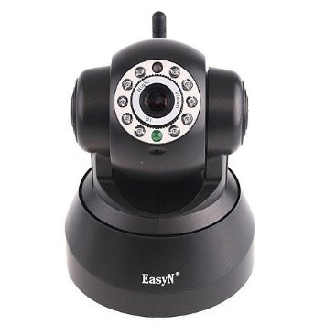
Roteador de Fibra Óptica Fiber Home
IP 192.168.1.1
DHCP - Desativado
Como configurar esses aparelhos para ter acesso externo a câmera IP ?
Roteador TP LINK TL-WR941ND
IP 192.168.0.1 – Porta 81
DHCP – Ativado 192.168.0.100 – 192.168.0.199
Câmera IP
IP Fixo na Câmera - 192.168.0.110
Porta 8083

